Slide 1

SoapUI para principiantes
Autora:
Ailyn del Pino Acosta

Slide 2
Contenidos:
1
¿Qué es la configuración y desmontaje?
2
¿Cómo usar los scripts de configuración y desmontaje
en SoapUI?
3
¿Cómo configurar SetUp y TearDown con scripts Groovy?
2

Slide 3
Configuración y desmontaje
Un script de configuración como lo sugiere su nombre, es un script donde se pueden
realizar configuraciones, y esencialmente este es el script que se ejecutará antes de
ejecutar cualquier conjunto de pruebas en el proyecto.
De manera similar un script de desmontaje es un script que se ejecutará después de
ejecutar todos los conjuntos de pruebas.
Ambos script los podemos encontrar a nivel de proyecto, testSuite y testCase
3

Slide 4
Configuración y desmontaje
Para observar el script de configuración y desmontaje nos dirigimos a uno de nuestros
proyecto y damos doble clic en él, en la ventana que se muestra seleccionamos la
pestaña TestSuites, y en la parte inferior de la ventana podemos observar ambas
opciones, ver imagen a continuación:
4

Slide 5
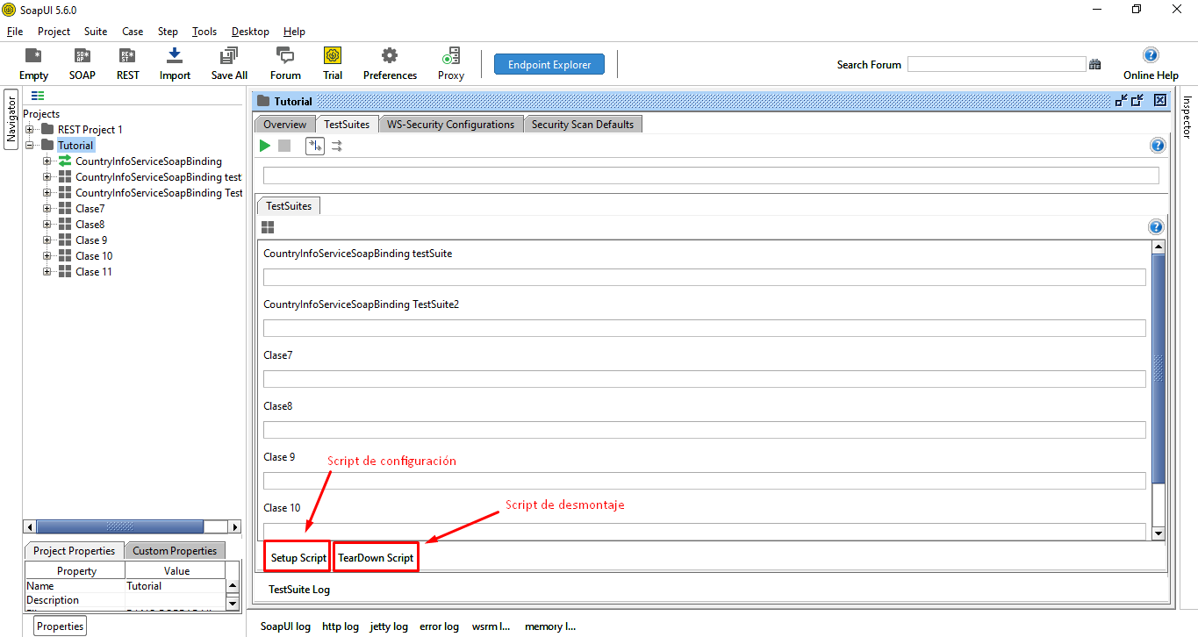
Configuración y desmontaje
5

Slide 6
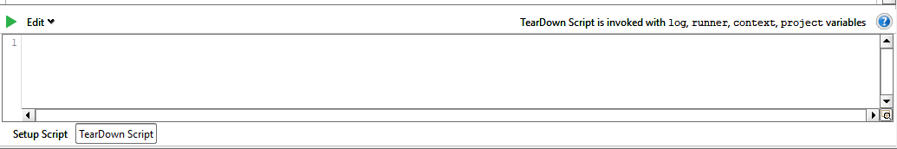
Configuración y desmontaje
Al seleccionar cualquiera de las dos opciones lo que se muestra es un editor.
6

Slide 7
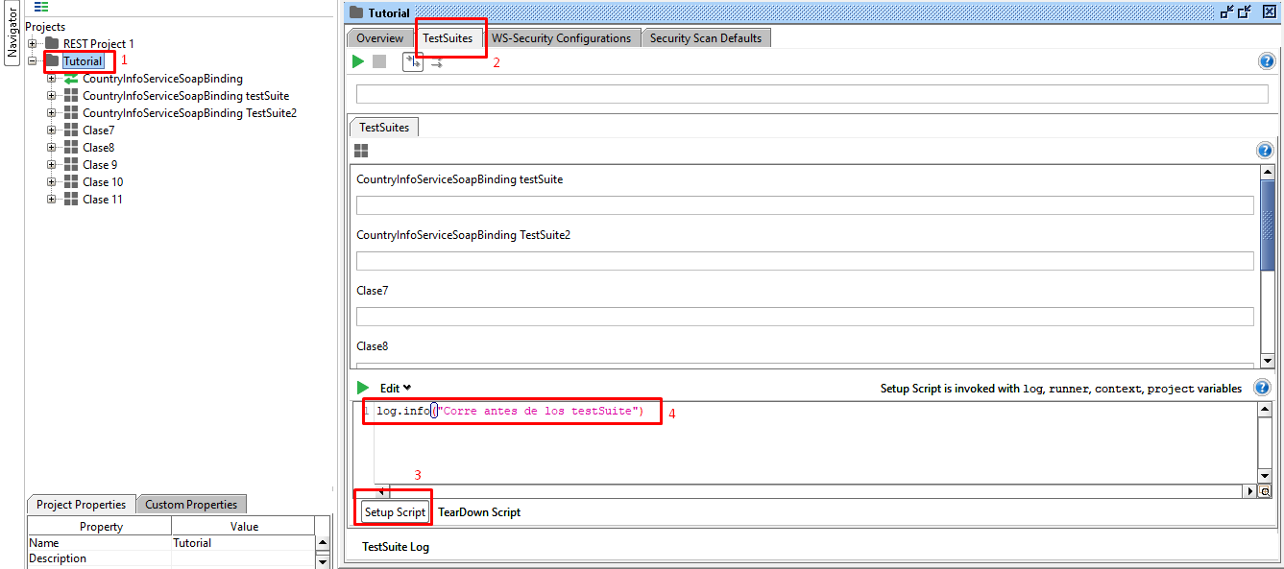
Ejemplo a nivel de proyecto:
7

Slide 8
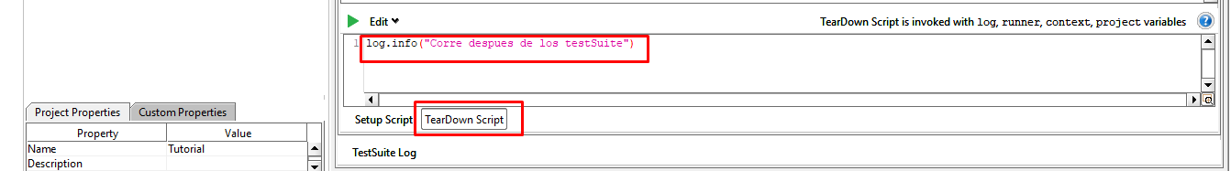
Ejemplo a nivel de proyecto:
8

Slide 9
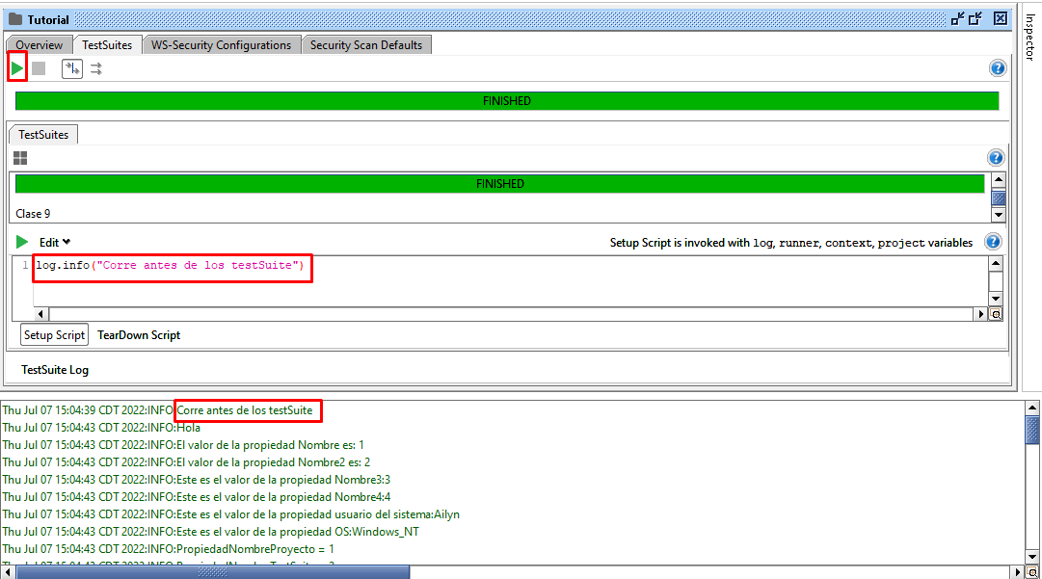
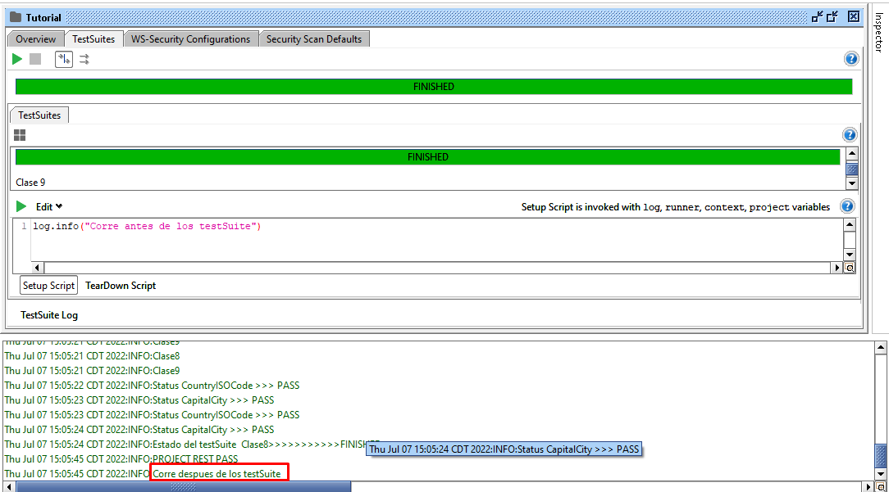
Ejemplo a nivel de proyecto:
9

Slide 10
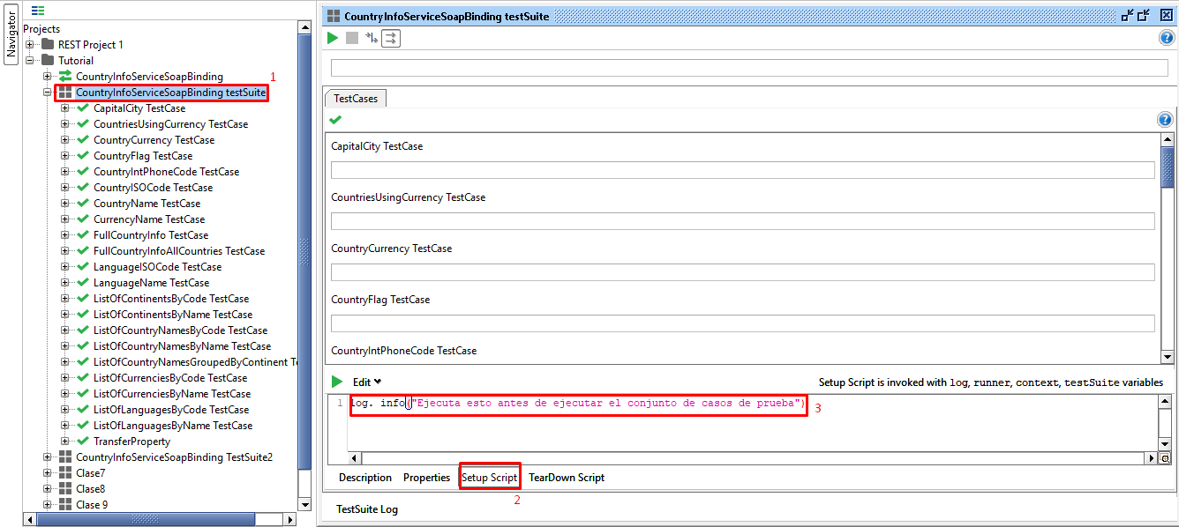
Ejemplo a nivel de testSuite:
10

Slide 11
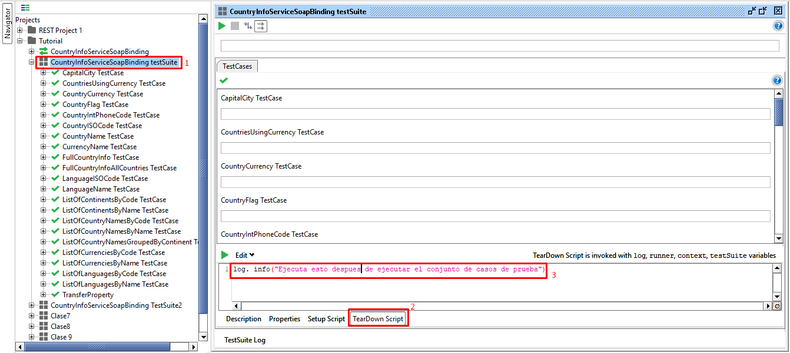
Ejemplo a nivel de testSuite:
11

Slide 12
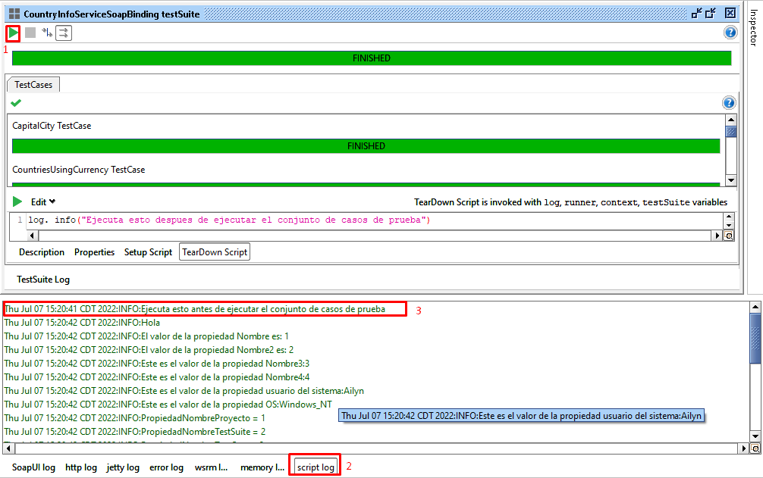
Ejemplo a nivel de testSuite:
12

Slide 13
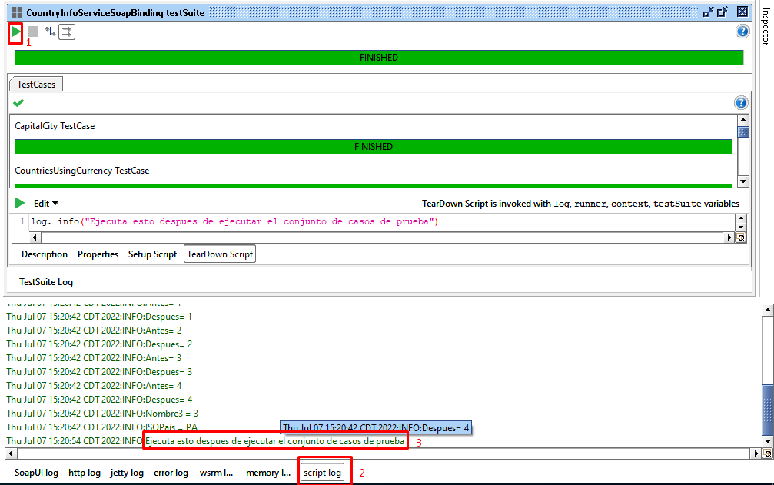
Ejemplo a nivel de testSuite:
13

Slide 14
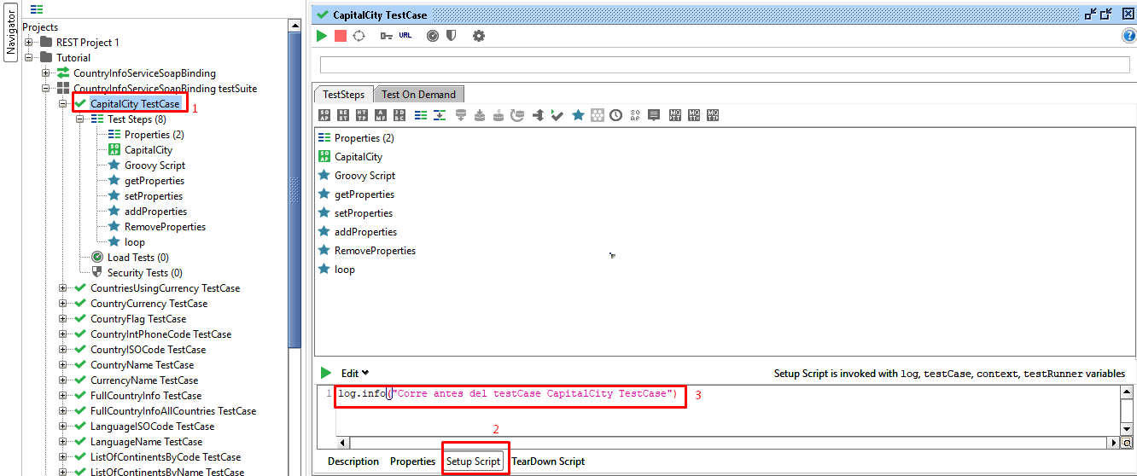
Ejemplo a nivel de testCase:
14

Slide 15
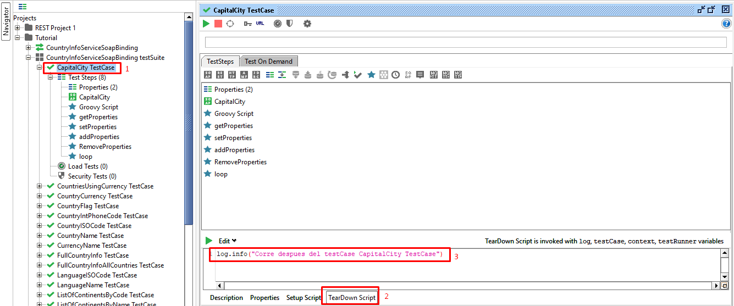
Ejemplo a nivel de testCase:
15

Slide 16
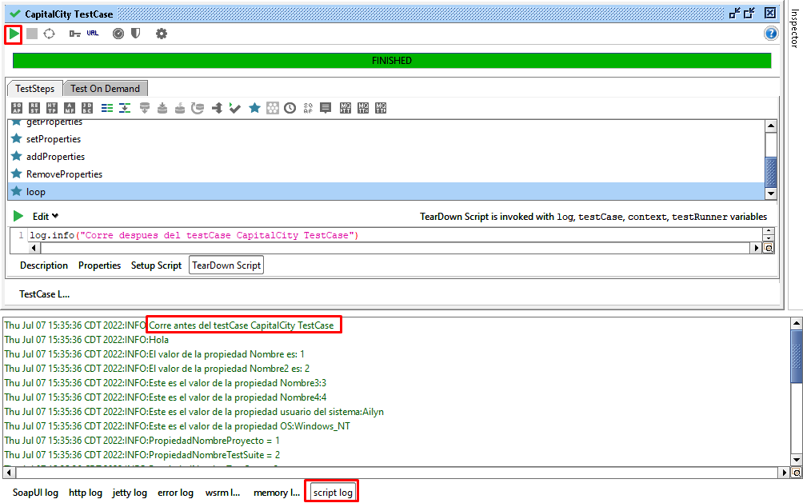
Ejemplo a nivel de testCase:
16

Slide 17
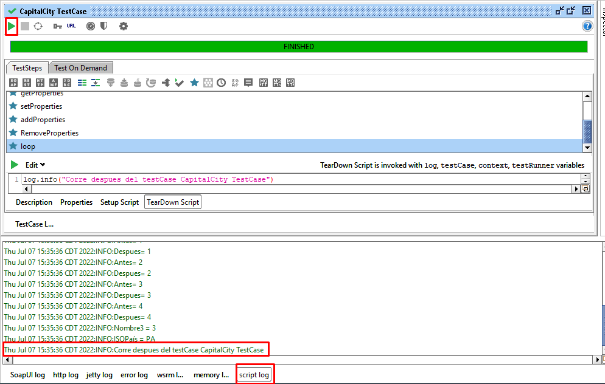
Ejemplo a nivel de testCase:
17

Slide 18
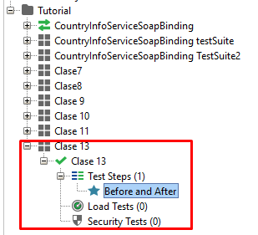
Ejemplo a nivel de testCase:
Con ayuda del script de Groovy podemos realizar estas configuraciones de montaje y
desmontaje. Para ello crearemos un testSuite llamado Clase 13 y un testCase dentro
con el mismo nombre. Luego crearemos dentro del tesCase un Groovy Script.
18

Slide 19
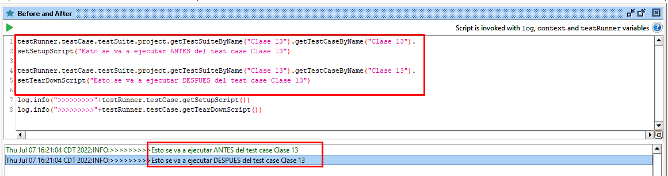
Ejemplo a nivel de testCase:
A partir de las siguientes líneas de código podemos ver que se ha configurado nuestro
script de configuración y desmontaje, lo cual podemos comprobar dirigiéndonos al caso
de prueba en cuestión.
19

Slide 20
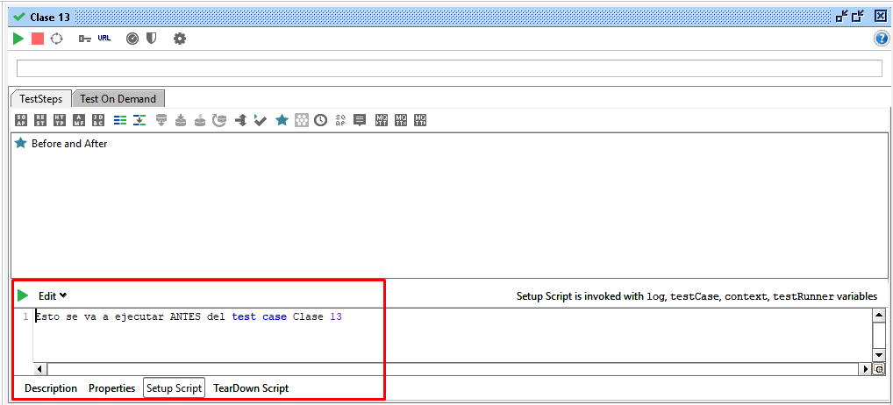
Ejemplo a nivel de testCase:
20

Slide 21
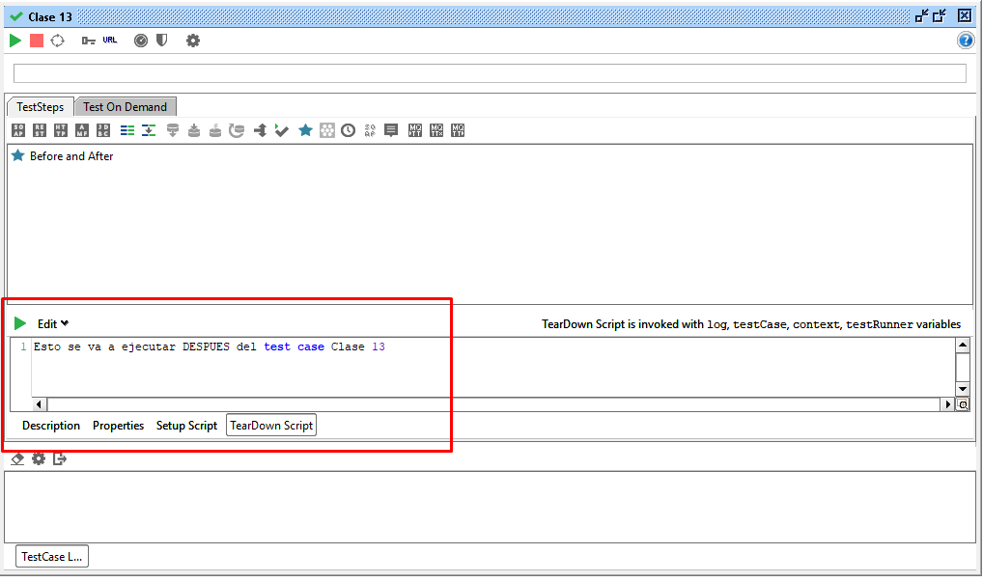
Ejemplo a nivel de testCase:
21

Slide 22
Ejemplo a nivel de testCase:
Ahora si lo desea puede colocar sus script de configuración y desmontaje en un
archivo para luego poderlo cargar desde nuestro proyecto. Esto se debe configurar en los script de configuración y desmontaje o puede usar un código en particular en el
script de carga de su proyecto. Para dirigirnos al script de carga de nuestro proyecto
damos doble clic en él y nos dirigimos a la pestaña Load Script.
22

Slide 23
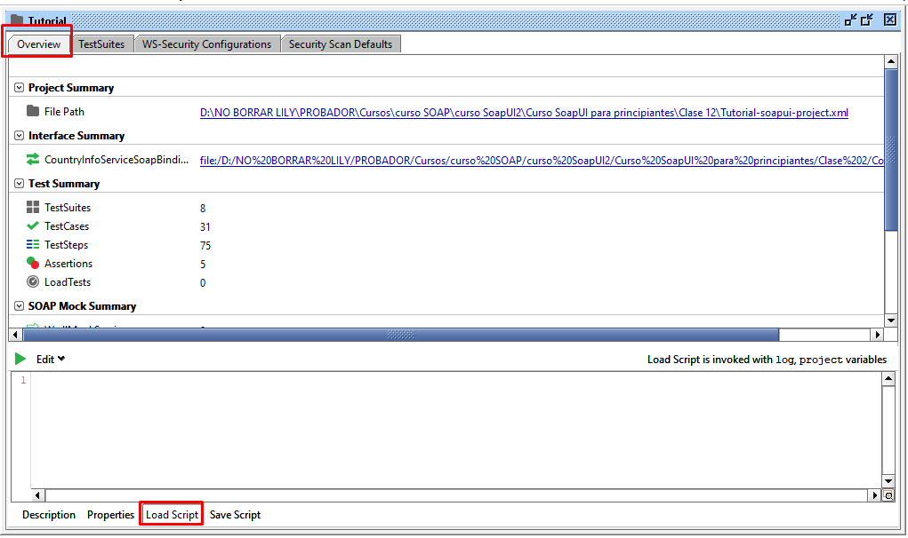
Ejemplo a nivel de testCase:
23

Slide 24
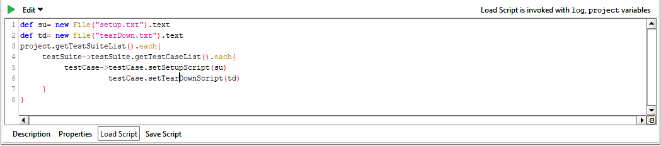
Ejemplo a nivel de testCase:
Tan pronto cuanto abra la interfaz de usuario de SoapUI y cargue nuestro proyecto se
inicializaran estos valores, para ello pegamos el siguiente código como se muestra en
la imagen. Ahora solo queda crear estos archivos en la carpeta bin de SoapUI.
24

Slide 25
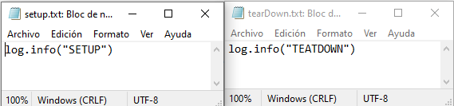
Ejemplo a nivel de testCase:
En mi caso particular esta es la dirección a la que me dirijo para crear estos archivos:
C:\Program Files\SmartBear\SoapUI-5.6.0\bin
25

Slide 26
Muchas
Gracias!!!

